Slide 1


CAPSTONE PROJECT PRESENTATION
Mountain Trekking Advisor

Slide 2

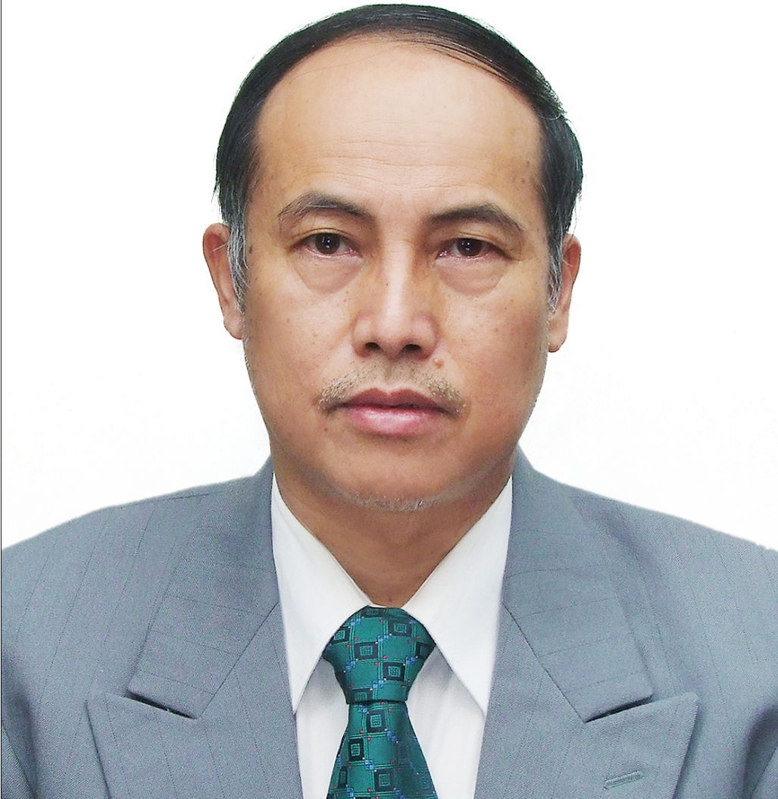
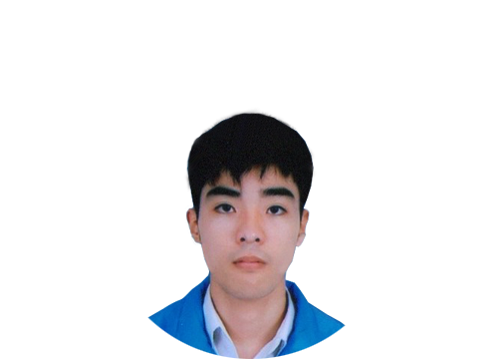

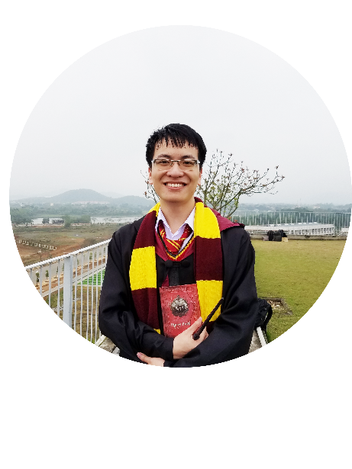

Team Member
Supervisor
Team leader
Đặng Văn Cương
Nguyễn Thế Linh
Nguyễn Công Long
Nguyễn Chí Thành
Nguyễn Lê Hoàng
Mr. Trần Đình Trí

Slide 3







Outline
Software
Design
Description
Demo
Q & A
Acknowledgement
Project management plan
Start
Finish
Software
Requirement
Specification
Software
Testing
Introduction

Slide 4
PART 1
ACKNOWLEDGEMENT

Slide 5

Acknowledgement

Slide 6
Acknowledgement
Mr. Trần Đình Trí

Slide 7
PART 2
INTRODUCTION

Slide 8
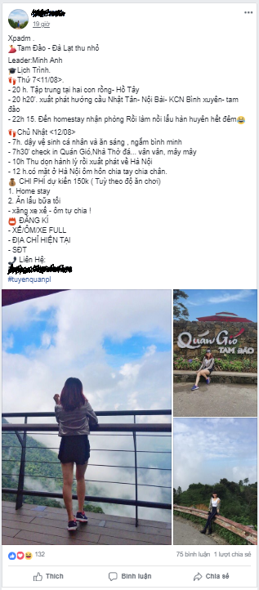

Background

Slide 9
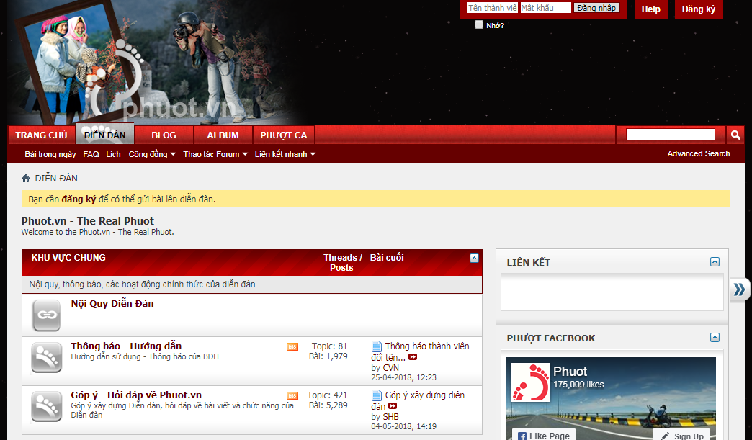
Exiting System
Phuot.vn forum
Advantages: Big community with 203,871 members
Disadvantages: Old forum platform makes users feel difficult to find what they need

Slide 10
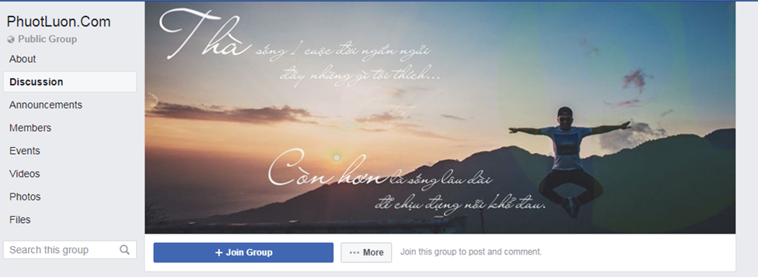
Exiting System
PhuotLuon.com Facebook Group
Advantages: Easy to use
Disadvantages: Hardly handle informations and create a new plan to go with friends

Slide 11




The Idea
Searching for new exciting places
Planning a tour trip with effective supports
Sharing experience and memories

Slide 12
PART 3
PROJECT MANAGEMENT
PLAN

Slide 13
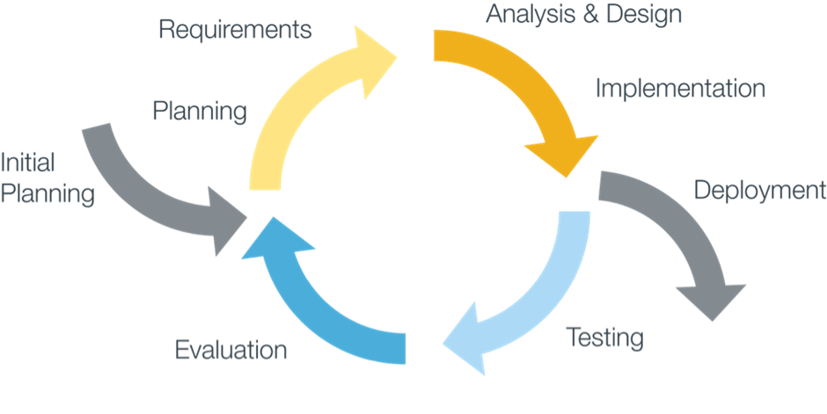
Software Process Model
Iterative and Incremental software process
with 2 iterations

Slide 14
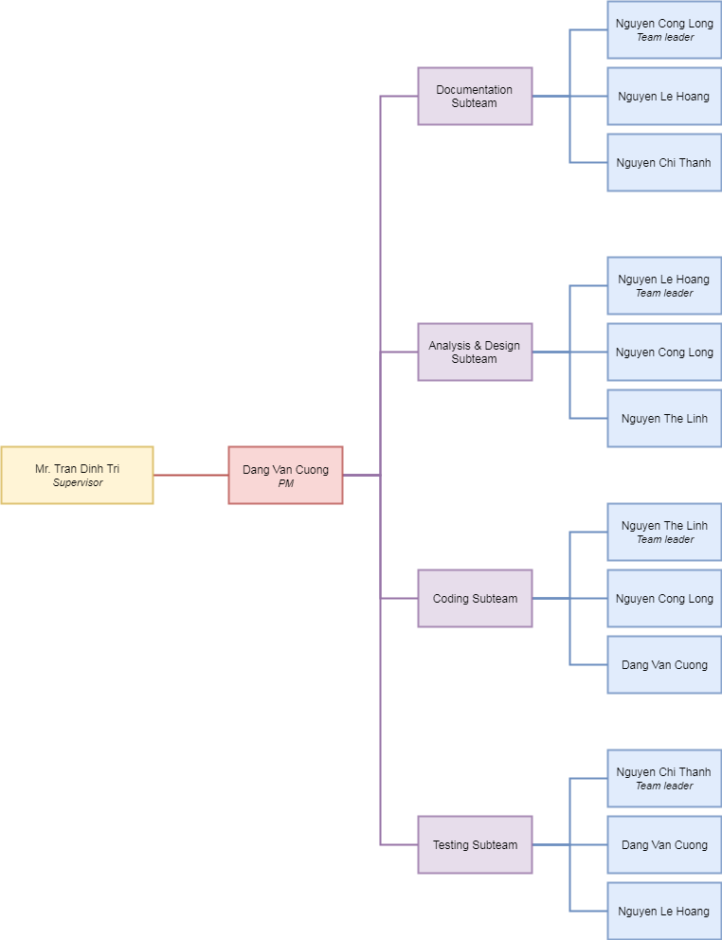
Roles and Responsibilities

Slide 15
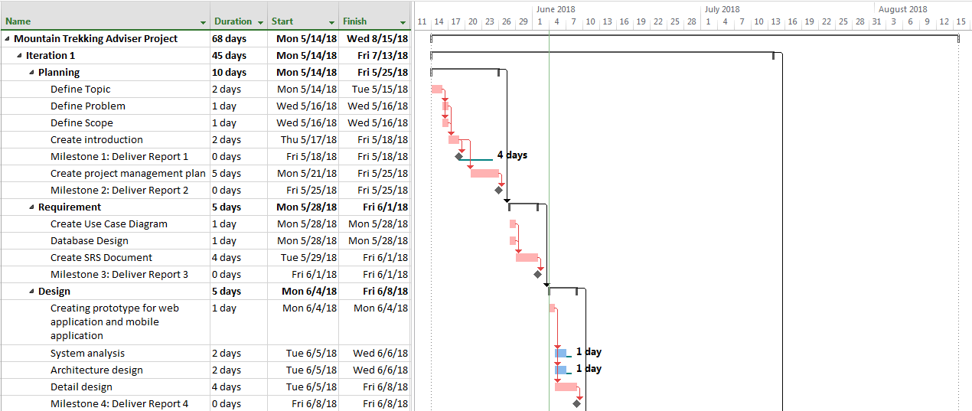
Project Planning

Slide 16
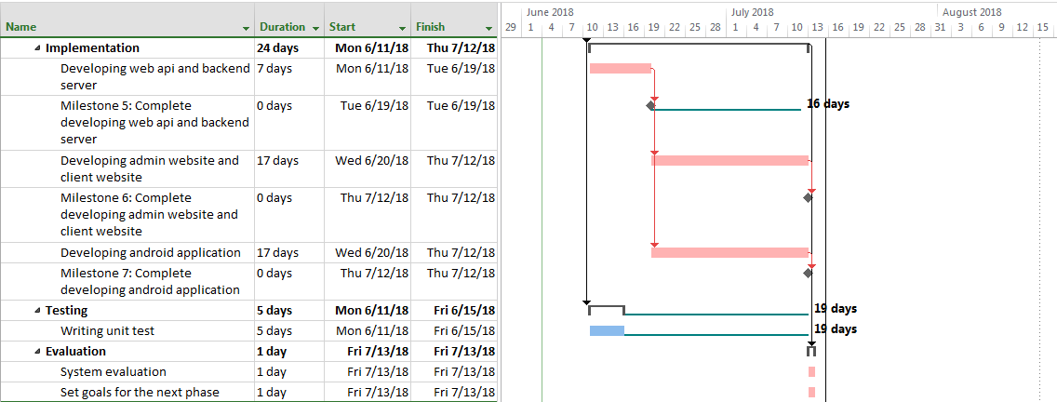
Project Planning

Slide 17
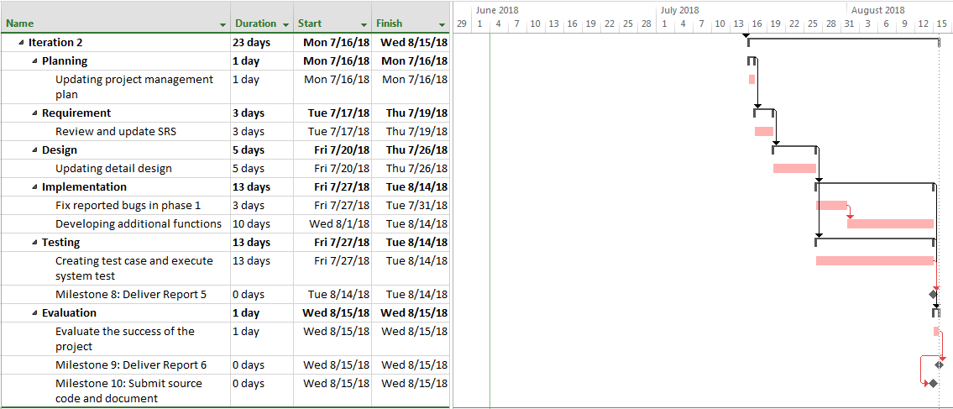
Project Planning

Slide 18





Teamwork
COMMUNICATION:
Face to face
--
Facebook
--
Skype
WEEKLY MEETING:
Time: Every Tuesday, 14h30 – 16h
Location: Room 212, Beta Building, FPT University

Slide 19





Languages & Frameworks
NodeJS
Java
ReactJS
HTML5
CSS3

Slide 20








Development Tools
/ Github /
/ Source Tree /
/ Visual Studio Code /
/ Android Studio /
Version control
Version control
IDE
IDE
/ draw.io /
/ Astah /
/ Microsoft Office /
/ MySQL /
UML tool
UML tool
Documentation
Storage

Slide 21
Risk Management
No. | Description | Root Cause | Avoidance plan | Contingency plan | Status
R1 | Lack of skill and ability for a specified work | - Team members have not studied or experienced about new technical. | - Do well at training phase, PM should understand ability of each team member and assign right tasks for right person. - Evaluate quality and progress weekly. | - Assign more team members to support or to do the difficult task. | Closed
R2 | Team members can miss some important information. | - Do not use common tool to communicate. - Team members were absent meeting. | - Come to agreement of which is the main communication tool all members use. - Use reminder web service to assign task and tracking work schedule. - Member has to notice to the team about absence period and the plan of how to keep up with the work process. | - Review all information and tasks in the end of the wrap-up meeting. | Closed
R3 | Team member conflict | - Opinion disagreements - Unclear requirement specification. | - Clear requirement. - Pay attention on team building activities | - Talk with each member to find the solution. | Closed
R4 | Requirement changes | - Request from Supervisor or team member for new function, or to change requirement - Not cover all possible cases | - Give special consideration in requirements. - Design system carefully. Calculate all the possible cases to minimize the change. | - Team meetings with supervisor to determine whether new feature should be implemented or not. - Team leaders create implementation plan for implemented features and send to team members. | Closed
R5 | Missing deadline | - Underestimate time of project. - The scope of project is too big for team. - New technique required a lot of time to research and study. | - Keep track with capstone’s deadline. - Put high priority on main functions. | - Pm notice to supervisor to get support. - Work together for tracking schedule. | Closed
R6 | Productivity is low | - Poor plan analysis - Poor team member assessment | - Use Microsoft Project tool - Add slack time for important tasks - Set minimum working time for every team members. | - Tell team members to rearrange their working time. - Member who has enough free time involve in and support to finish task. | Closed
R7 | Unrealistic Expectation | - Set appropriated goal and all team members should agree to reach common goal. | - Understand member’s abilities. - Set appropriated goal and all team members should agree to reach common goal | - Remove unnecessary functions, and focus on key functions | Closed

Slide 22
PART 4
SOFTWARE
REQUIREMENT
SPECIFICATION

Slide 23
User Groups & Scope of Works
User Groups:
- Administrator
--
- Anonymous User/Guest
--
- Registered User/Member
Scope of Works:
- Web application for administrator & guest
--
- Mobile application for member

Slide 24
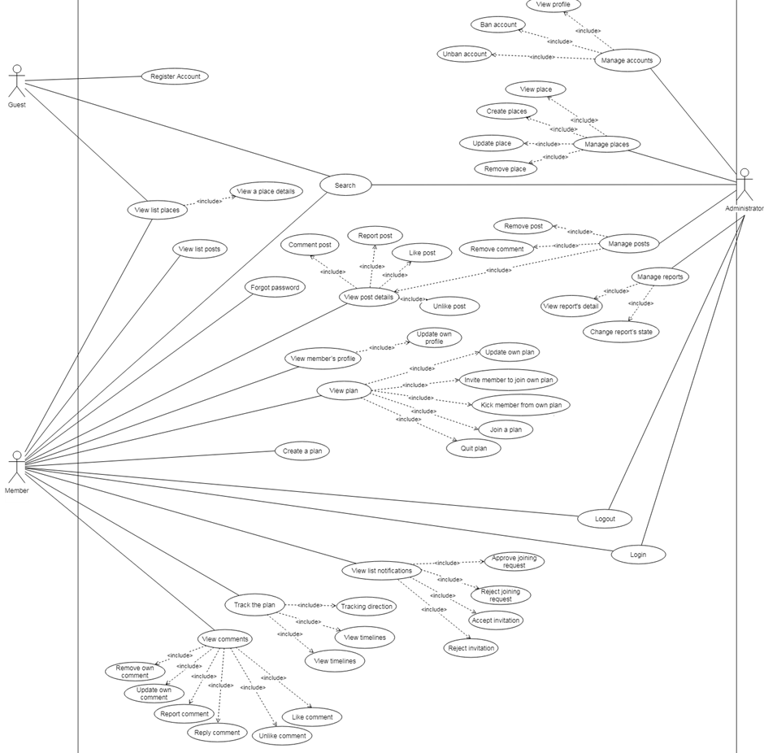
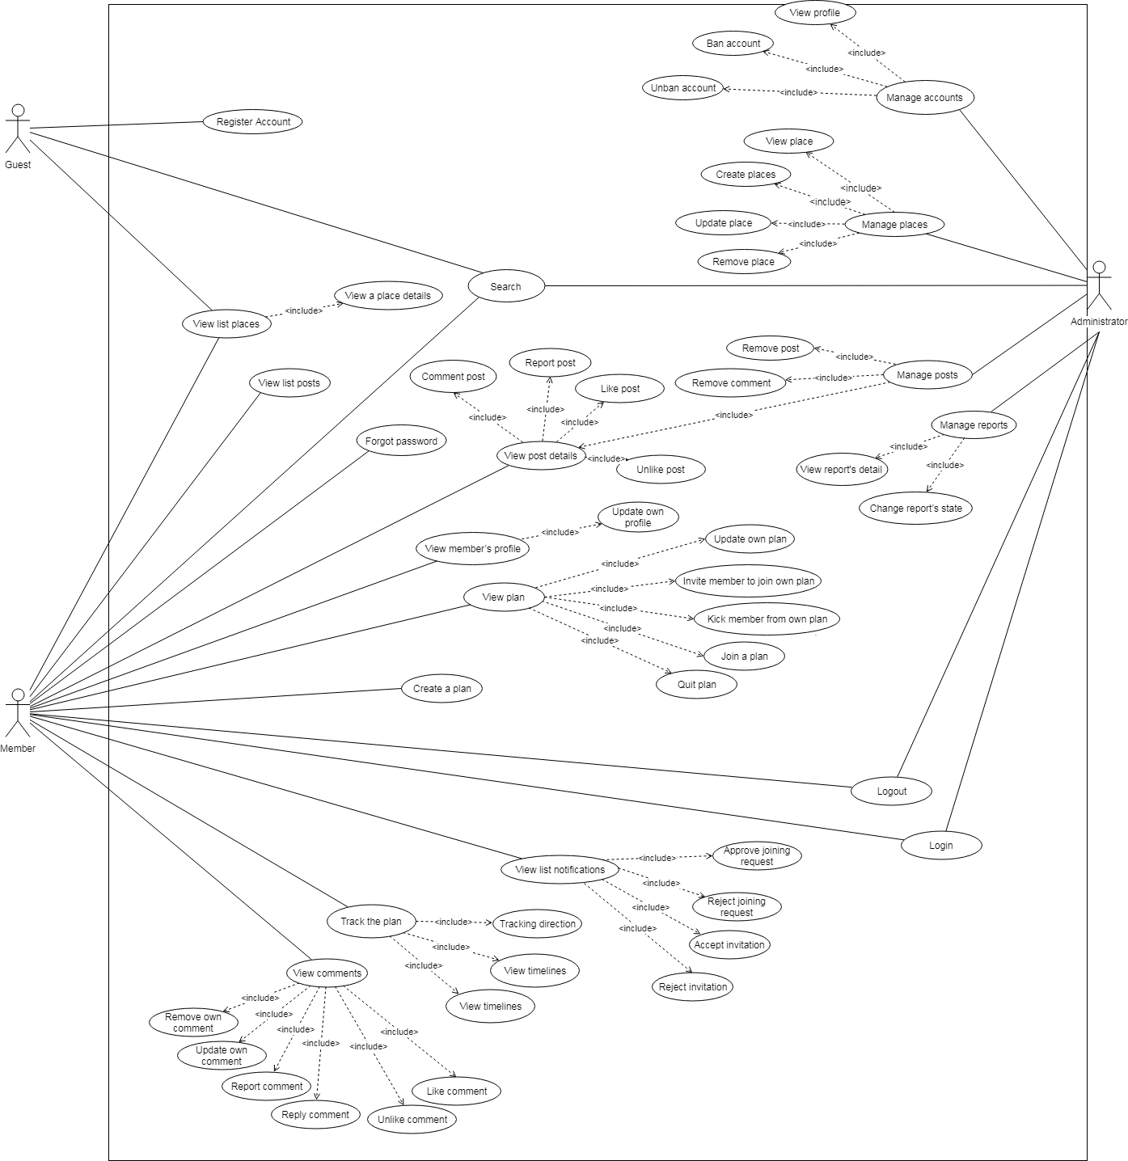
Usecase Diagram
- 3 Actors
--
- 58 Usecases
--

Slide 25
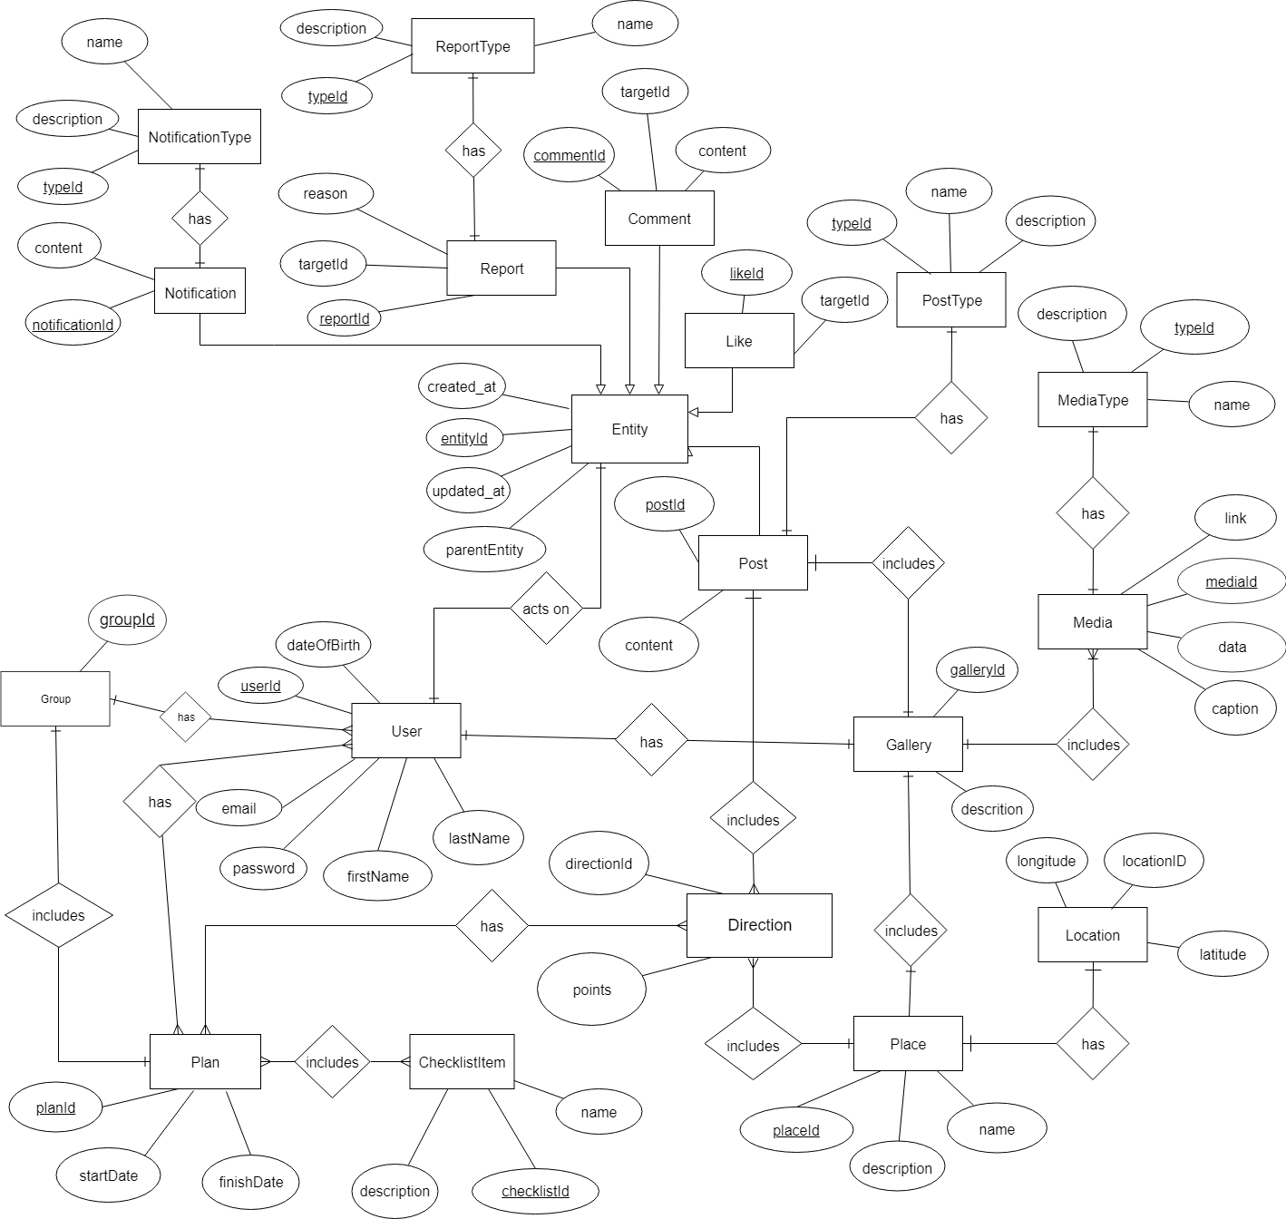
Entities Relationship Diagram

Slide 26
Non-functional Requirements
Maintainability & Extensibility
- We apply MVC pattern for Mobile application and Multilayer architecture for Web service.
- We write automation test including unit test by using JUnit and MochaJS.
- Strictly follow the coding convention to help improve readability of the code and make the system more maintainable.
- We develop the system based on Object Oriented Programming paradigm in order to increase maintainability and extensibility.
Security
- MTA uses one-way encryption algorithm to store user’s password.
- MTA uses MySQL ORM library to prevent SQL Injection attack.
- MTA uses HTTPS protocol to prevent cross-site request forgery (CSRF) attack.
Performance
- The mobile application is compatible with various versions of Android OS (5.0 and higher)

Slide 27
PART 5
SOFTWARE
DESIGN
DESCRIPTION

Slide 28
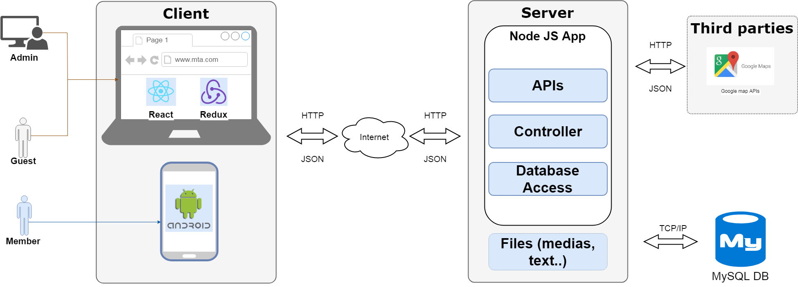
System Architecture

Slide 29
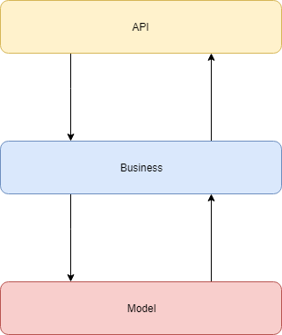
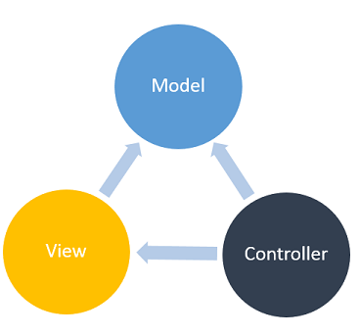
System Architecture
Multilayer architect for Web service
MVC architect for Mobile app

Slide 30
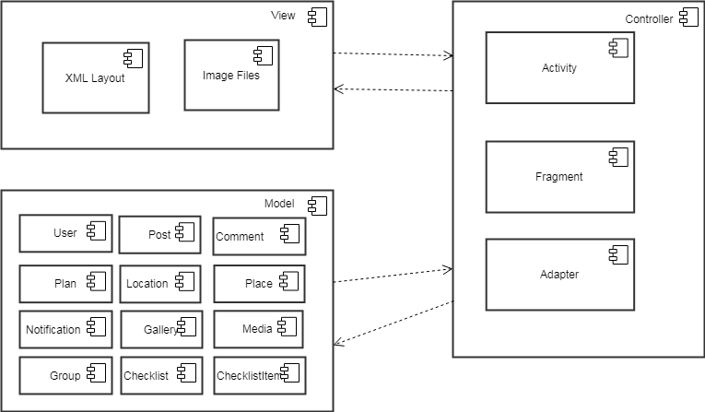
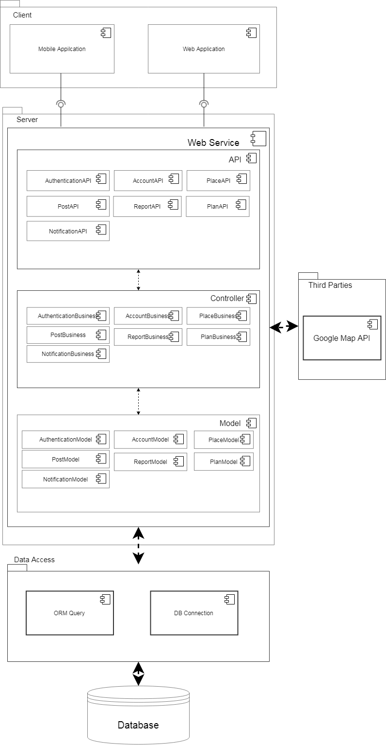
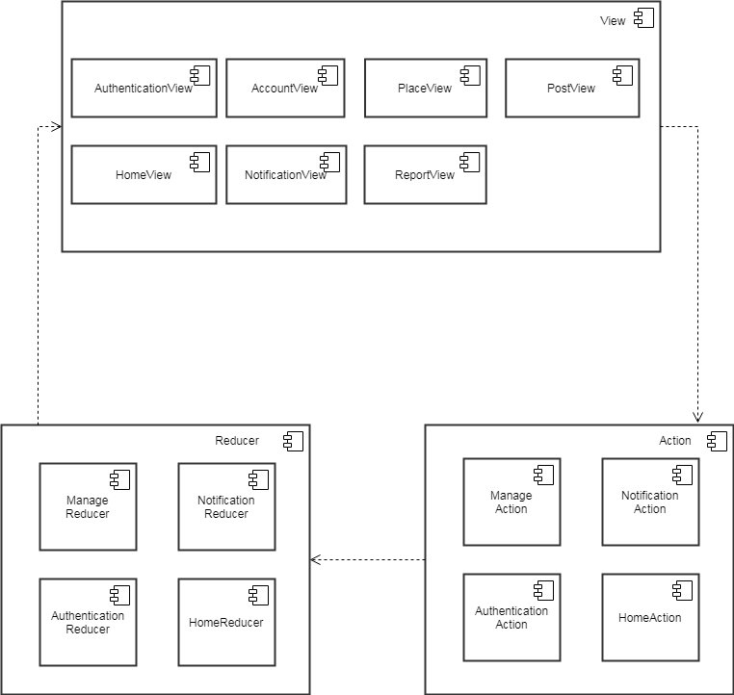
Component Diagram
Mobile Application
MTA System
Web Application

Slide 31
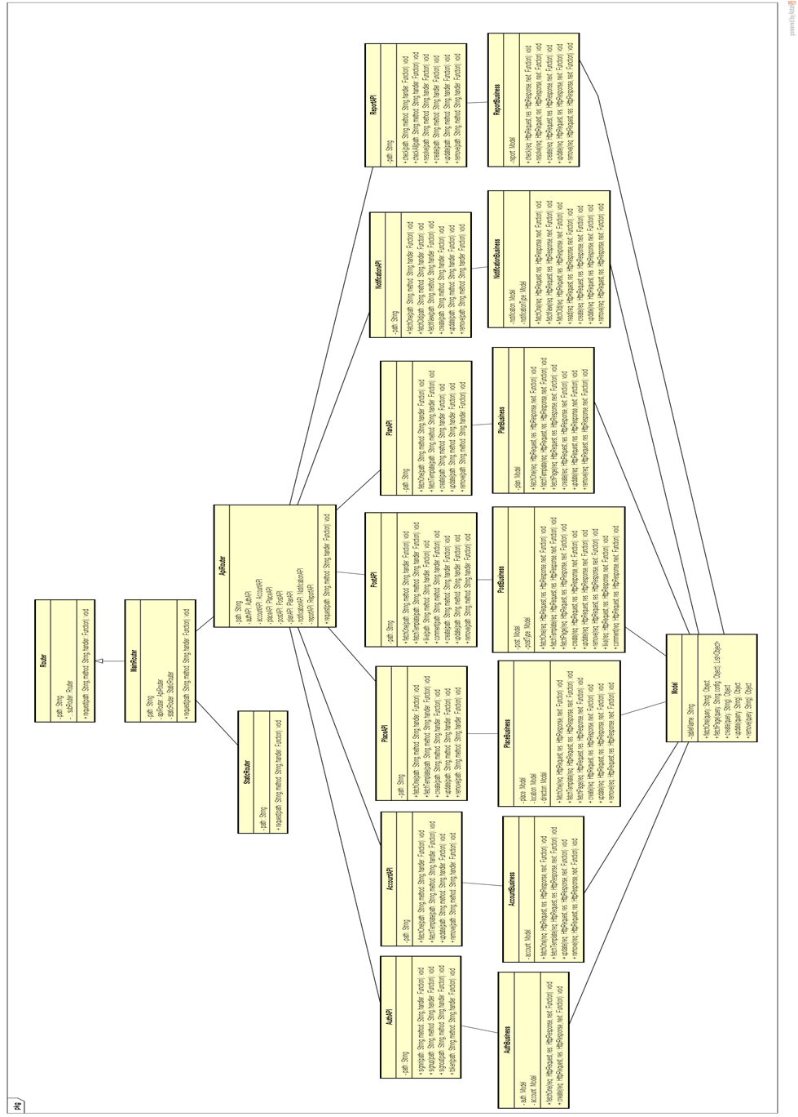
Class Diagram
Server Class Diagram

Slide 32
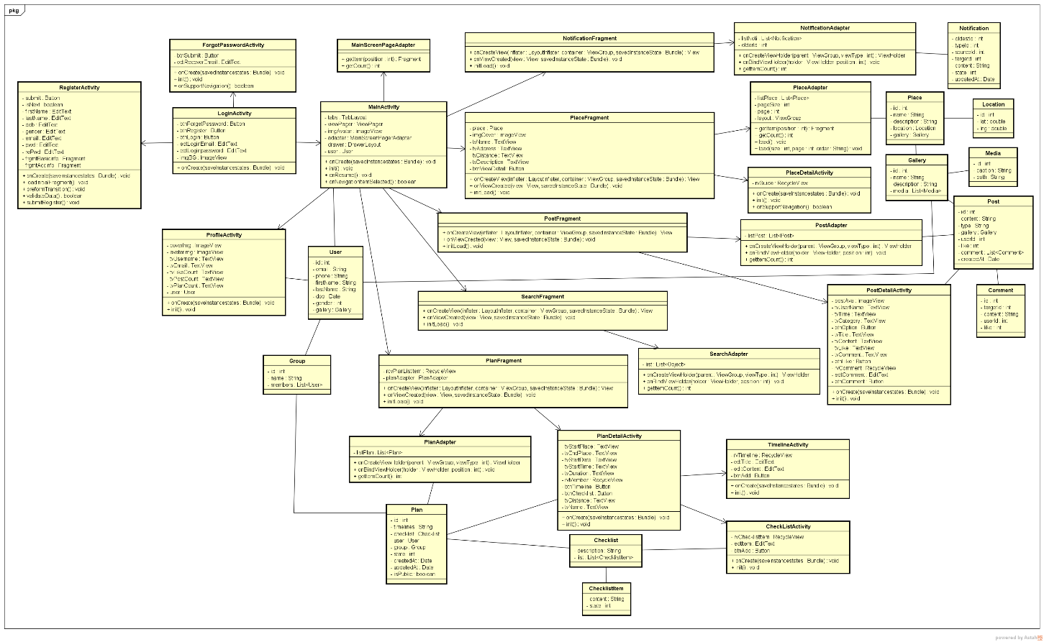
Class Diagram
Mobile Application Class Diagram

Slide 33
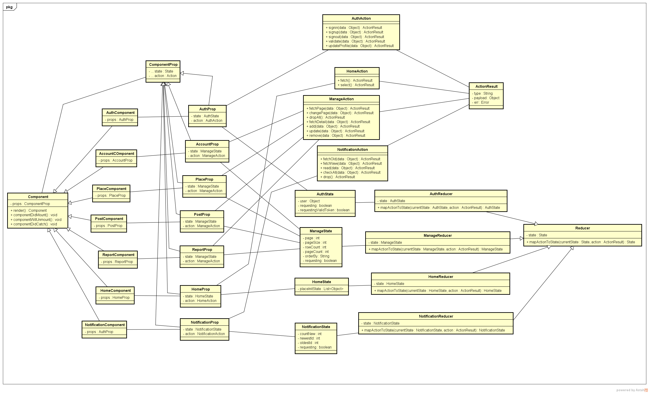
Class Diagram
Web Application Class Diagram

Slide 34
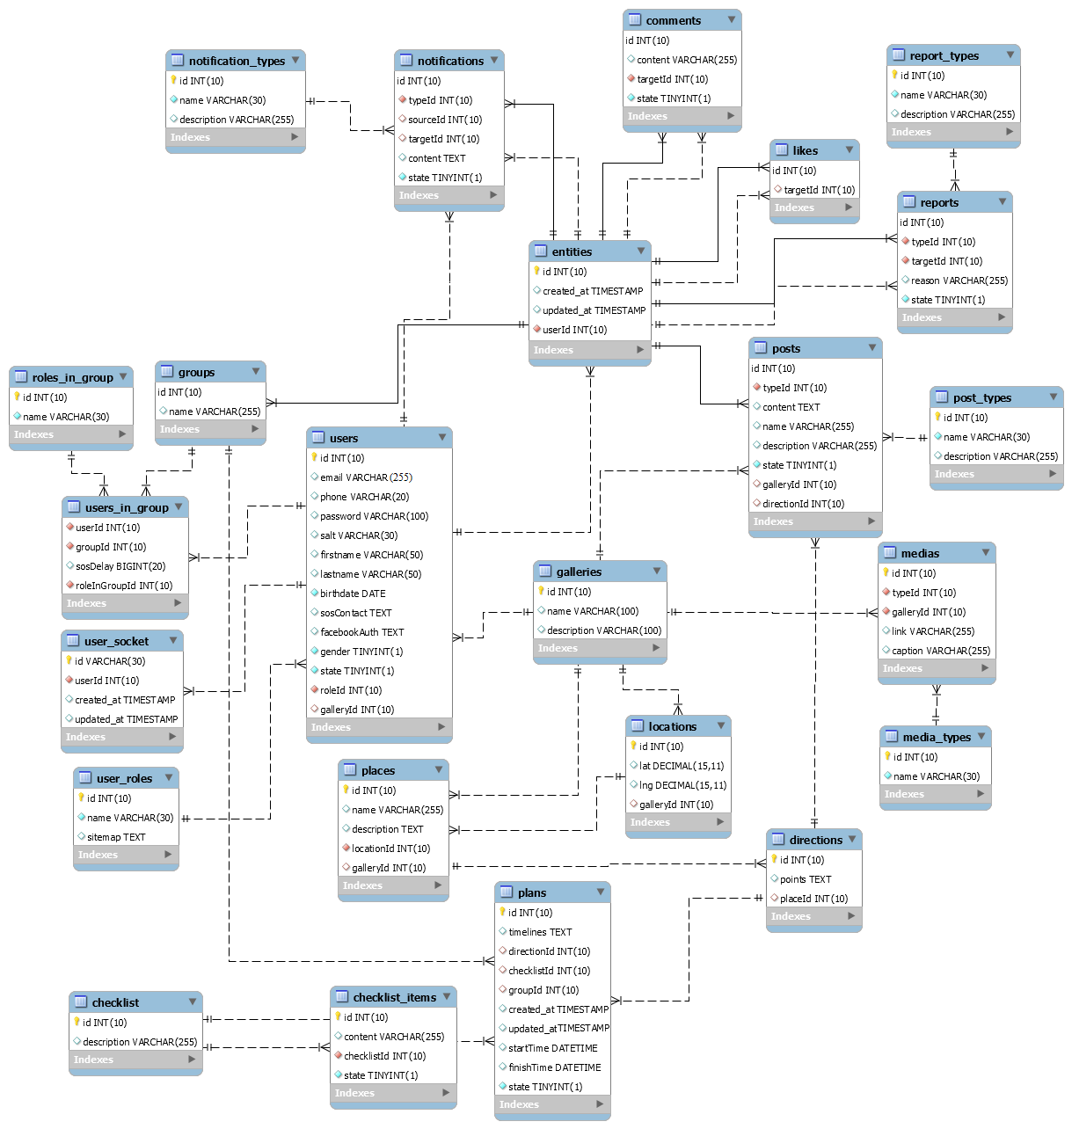
Database Design

Slide 35
PART 6
SOFTWARE
TESTING
Notes:
Cảm ơn bạn Thế Linh,
Sau đây e xin trình bày về phần Software Testing - Kiểm thử phần mềm

Slide 36
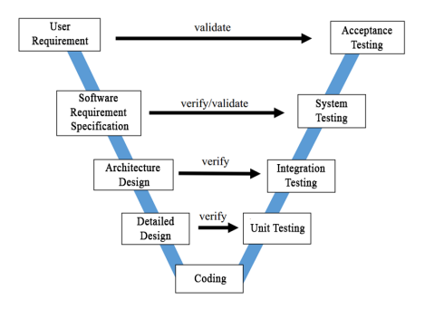
Testing model
V-model in testing
Notes:
Để đảm bảo chất lượng cho dự án chúng e sử dụng V-model để kiểm thử.
V-model là mô hình phát triển phần mềm xác minh .
Phía bên trái chữ v là giai đoạn(vòng đời) phát triển phần mềm.
Phía bên phải chữ v là các hoạt động kiểm thử tương ứng.
- Lý do sử dụng v-model là vì đơn giản dễ sử dụng tiết kiệm thời gian, quy mô dự án nhỏ, công nghệ sử dụng không thường xuyên thay đổi.
Nói qua về V model, tại sao nó phù hợp để test
Các stages of test thì nó qua ví dụ unit test để test 1 đơn vị chạy độc lập
Intergration test ntn, dung while hay black box
Tương tự các phần khác

Slide 37



Testing tools
/ Microsoft Excel /
/ Visual Studio Code /
/ Android Studio /
Manage test case
Server test
Mobile application test
/ Google Chrome /
/ Postman /
API test
Web application test
Notes:
Các công cụ kiểm thử phần mềm gồm
Excel : để quản lý các test case và log bug
Visual studio code: để viết test cho server
Android studio: để viết test cho mobile app
Post man: để test API
Google chrome: để test web application

Slide 38


Testing environment
Computer:
Windows 7
CPU: Intel Core i5-4200U
RAM: 4 GB
Graphics: Intel HD 4400
Windows 10
CPU: Intel Core i5-3337U
RAM: 8 GB
Graphics: Intel HD 4000
Mobile:
Samsung Galaxy S7 Edge
Android 8.0 (Oreo)
CPU: Quad-core G9350
RAM: 4 GB
Asus Zenfone 2
Android 5.0 (Lollipop)
CPU: Intel Atom Z3580
RAM: 4 GB
Notes:
Môi trường kiểm thử
Môi trường thứ nhất là máy tính gồm 2 máy tính sử dụng windows 7 và 10
Môi trường thứ 2 là di động gồm 2 máy samsung galaxy s7 edge và asus zenfone 2

Slide 39
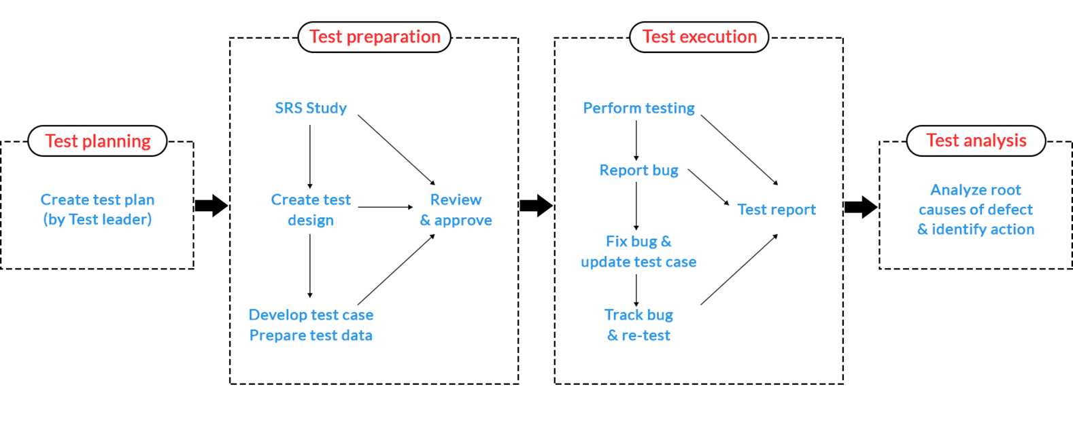
Testing process
Notes:
Quy trình thực hiện kiểm thử của chúng e gồm 4 bước
bước đầu tiên là lên kế hoạch kiểm thử “Test plan”
Bước thứ 2 là chuẩn bị cho việc kiểm thử “Test preparation”. Bước này bao gồm các bước nhỏ như nghiên cứu SRS(tài liệu đặc tả hệ thống), thiết kế test case, chuẩn bị dữ liệu cho việc kiểm thử và cuối cùng là kiểm tra xác nhận trước khi tiến hành bước sau.
Là bước thực hiện và kiểm thử “Test execution”. Trong bước này lại chia ra thành các bước nhỏ như việc thực hiện kiểm thử, báo cáo lỗi cho lập trình viên sửa lỗi, chỉnh sửa lại test case theo lỗi cũng như kiểm soát và tái kiểm thử lại lỗi đó, cuối cùng là báo cáo về việc kiểm thử.
Bước cuối cùng là bước đánh giá quá trình kiểm thử “Test analysis” để nhằm kiểm tra và xác định các nguyên nhân chính gây ra những lỗi còn tồn đọng và đưa ra các phương án để giải quyết chúng.

Slide 40
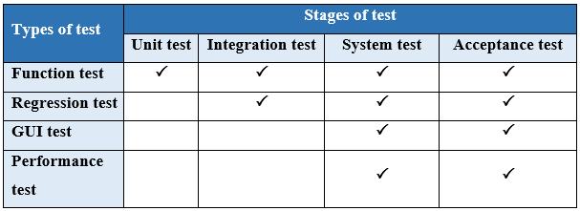
Testing stages & types
Notes:
Về phân loại các giai đoạn và kiểu kiểm thử phần mềm thì chúng em đã thực hiện 4 giai đoạn kiểm thử đó là Unit test, Integration test, System test và Acceptance test
Với mỗi bước trên lại có 4 kiểu kiểm thử là kiểm thử chức năng “function test”, kt hồi quy “regression test”, kt giao diện “GUI test” và kt hiệu năng “Performance test”.
Trong đó
với unit test chỉ áp dụng cho function test
Với integration test bao gồm function test và regression test
System test với acceptance test thì bao gồm cả 4 kiểu kiểm thử trên.

Slide 41
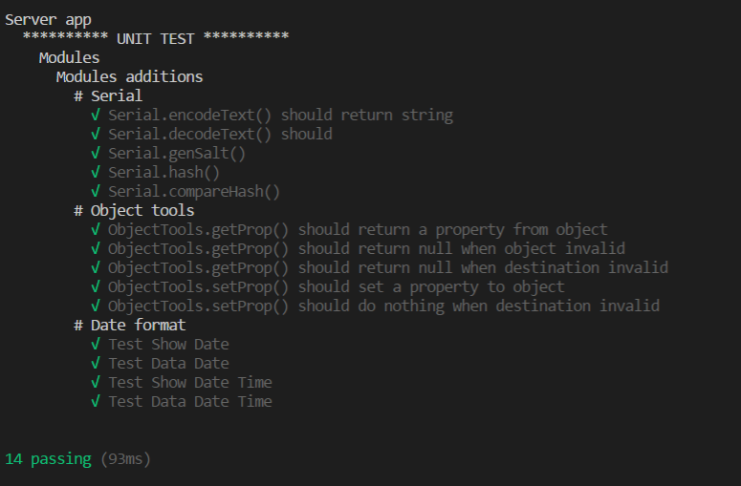
Unit Test
Unit Test Example
Notes:
- Đây là ví dụ về unit test dùng để kiểm tra 1 đơn vị riêng biệt

Slide 42
Integration & System Test
Number of test case
Notes:
- Kiểm thử các phần khác nhau trong hệ thống
- Đây là số lượng test case trong 2 phase test của itegration & system test

Slide 43
Integration & System Test
Test case example
Notes:
- Đây là ví dụ về việc viết test case

Slide 44
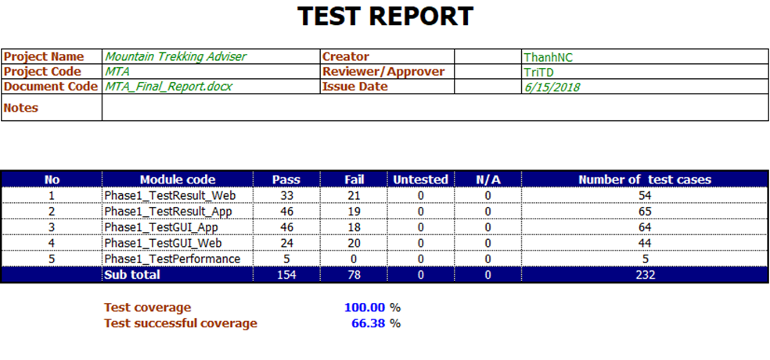
Testing result
Testing report of Iteration 1
Notes:
Đây là báo cáo kết quả của lượt kiểm thử lần thứ 1
Có tổng số 154 test case pass và 78 test case fail trong tổng số 232 test case

Slide 45
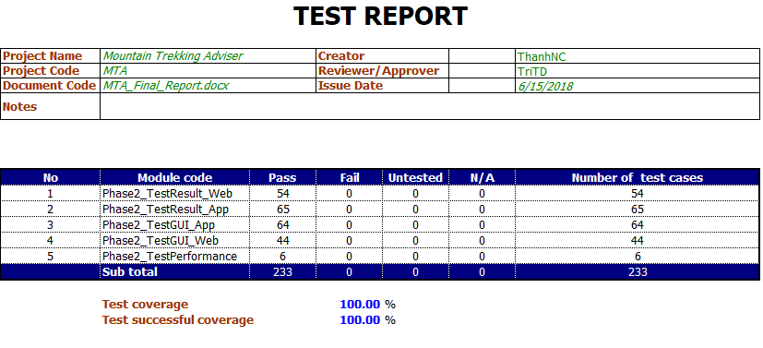
Testing result
Testing report of Iteration 2
Notes:
Đây là báo cáo kết quả của lượt kiểm thử lần thứ 2
Lượt test thứ 2 thì tất cả các case đều đã pass

Slide 46
Acceptance Test
Acceptance Test Result
Notes:
Đây là ví dụ về acceptance test
Do phần mềm chúng em vừa mới hoàn thiện nên chưa có câu hỏi chính thức của người dùng cuối. Chính vì vậy mà trên đây là 20 câu hỏi được tất cả các thành viên trong nhóm đưa ra để kiểm thử chất lượng của dự án.

Slide 47
Defect Logs
Defect Log Example
Notes:
- Đây là ví dụ về defect log

Slide 48
PART 7
DEMO APPLICATION
Q & A

Slide 49
Thank you for listening!

